Slide 1
Презентація дипломної роботи
На тему «Програмний застосунок генерації гідроакустичних Сигналів на основі параболічного рівняння»
Виконав: Шевчук Антон
Керівник: к.т.н. Варава І. А.

Slide 2
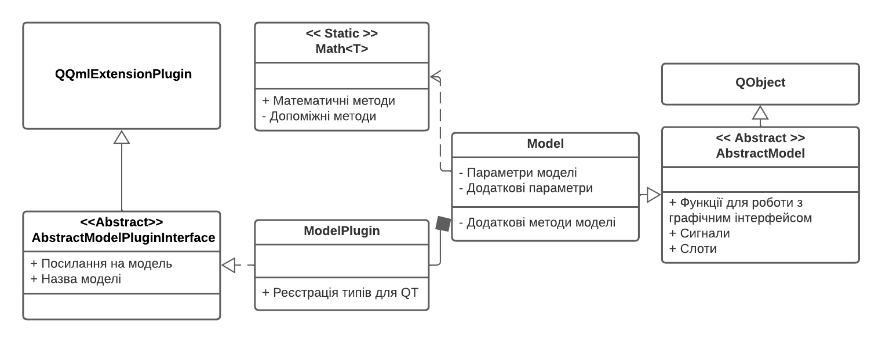
Архітектура плагіну

Slide 3
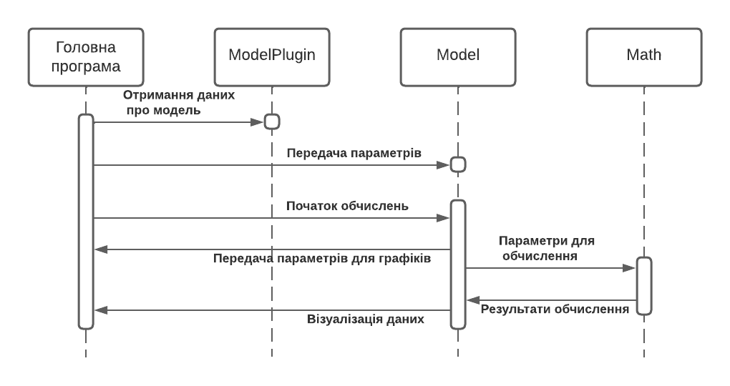
Принцип роботи плагіну

Slide 4
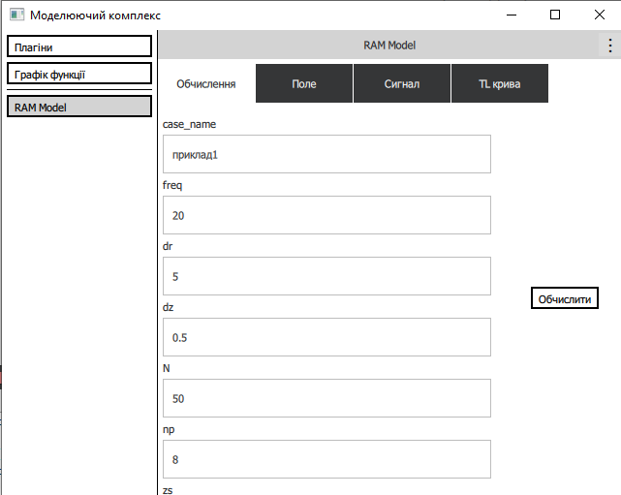
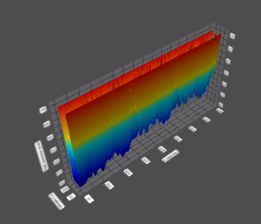
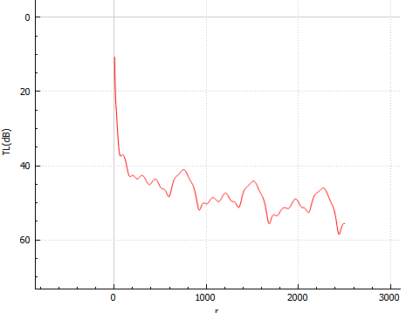
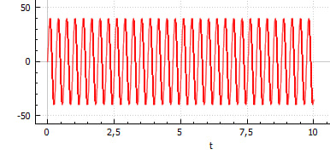
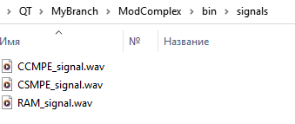
Результати моделювання
Графік поля
Графік кривої TL
Вікно програми
Графік сигналу
Файли сигналів

